Slide 1

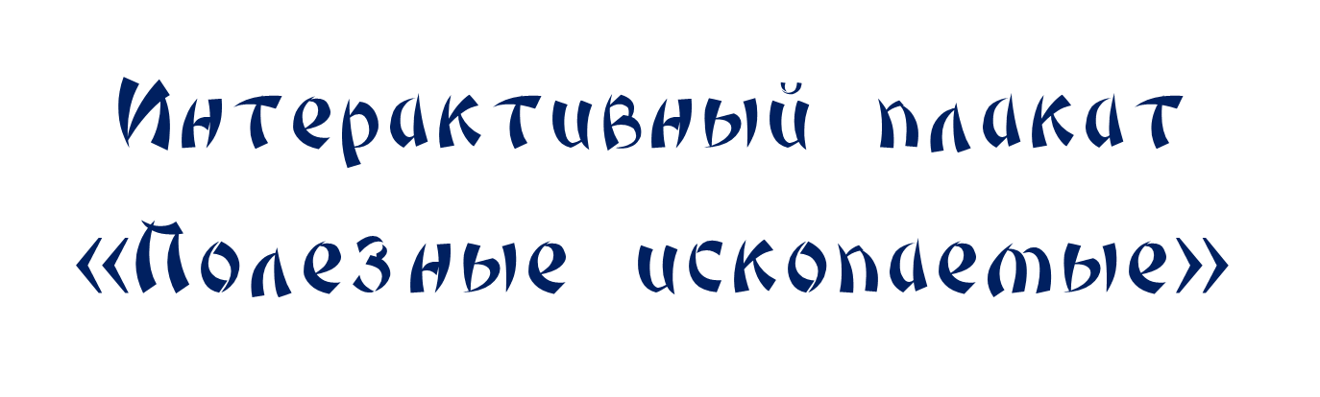
Работа выполнена в рамках творческой мастерской
«Приемы медиадидактики в творчестве учителя»
на сайте http://nachalka26.ucoz.com
Окружающий мир, 4 класс
Носова Ольга Михайловна
учитель начальных классов МОУ СОШ № 11
с углубленным изучением отдельных предметов
Курского муниципального района
Ставропольского края

Slide 2
Полезные ископаемые - это природные богатства, которые люди добывают из глубин земли или с её поверхности и используют в народном хозяйстве.
Ископаемые - потому что извлекаются из недр Земли, отторгаются человеком от её каменной оболочки.
Полезные - потому что служат человеку, то есть по его воле превращаются в разнообразные необходимые вещи, которые создают уют, обеспечивают безопасность, обогревают, кормят, перевозят.
Ребята!
Наведите курсор мыши на изображение и вы сможете рассмотреть полезные ископаемые.

Slide 3
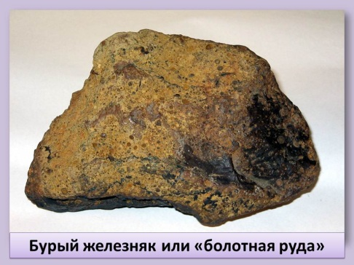
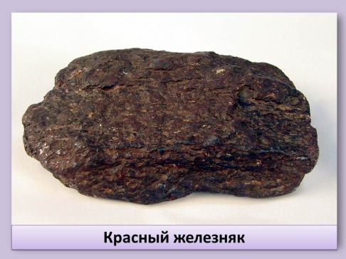
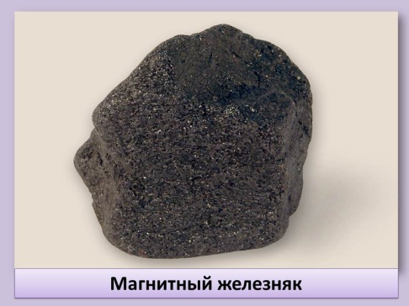
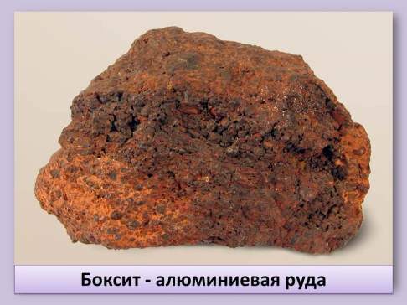
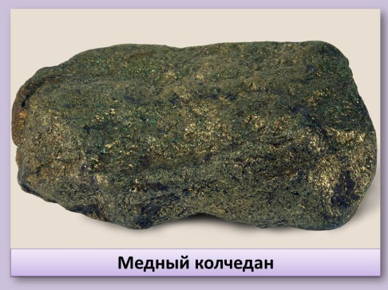
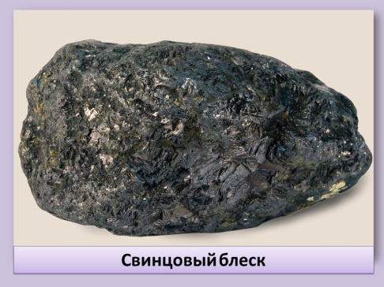
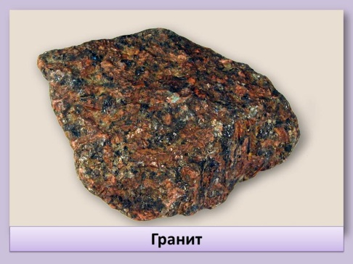
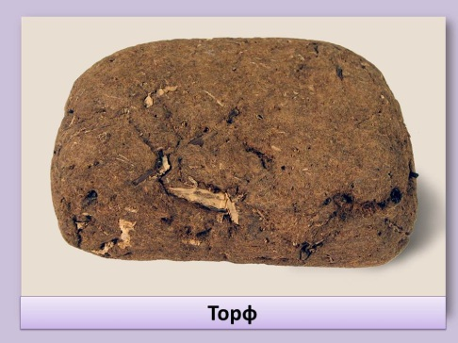
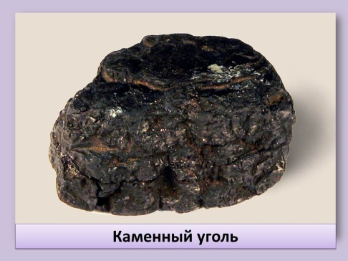
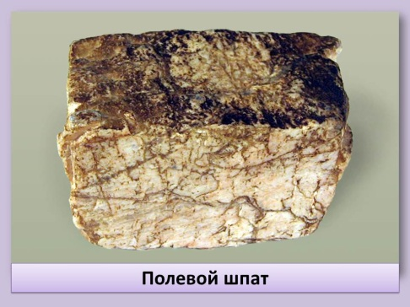
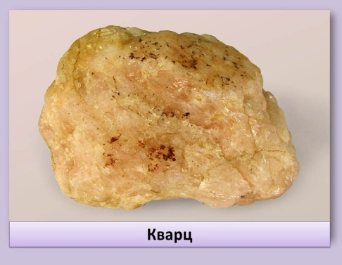
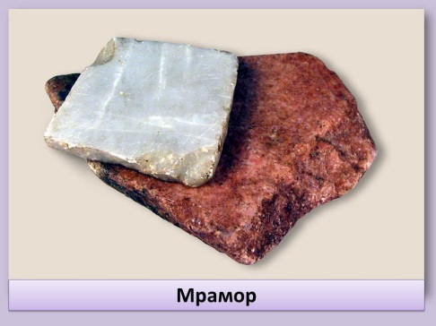

Slide 16
Источники
http://files.school-collection.edu.ru/dlrstore/5ca811f4-7aea-42ca-b5da-534dfd445e6c/IMG_0859.JPG Бурый железняк или «болотная руда»
http://files.school-collection.edu.ru/dlrstore/5ca811f4-7aea-42ca-b5da-534dfd445e6c/IMG_0861.JPG Красный железняк
http://files.school-collection.edu.ru/dlrstore/5ca811f4-7aea-42ca-b5da-534dfd445e6c/IMG_0862.JPG Магнитный железняк
http://files.school-collection.edu.ru/dlrstore/5ca811f4-7aea-42ca-b5da-534dfd445e6c/IMG_0863.JPG Медный колчедан
http://files.school-collection.edu.ru/dlrstore/5ca811f4-7aea-42ca-b5da-534dfd445e6c/IMG_0864.JPG Свинцовый блеск
http://files.school-collection.edu.ru/dlrstore/5ca811f4-7aea-42ca-b5da-534dfd445e6c/IMG_0865.JPG Боксит - алюминиевая руда
http://files.school-collection.edu.ru/dlrstore/5ca811f4-7aea-42ca-b5da-534dfd445e6c/IMG_0867.JPG Торф
http://files.school-collection.edu.ru/dlrstore/5ca811f4-7aea-42ca-b5da-534dfd445e6c/IMG_0868.JPG Каменный уголь
http://files.school-collection.edu.ru/dlrstore/5ca811f4-7aea-42ca-b5da-534dfd445e6c/IMG_0870.JPG Гранит
http://files.school-collection.edu.ru/dlrstore/5ca811f4-7aea-42ca-b5da-534dfd445e6c/IMG_0871.JPG Полевой шпат
http://files.school-collection.edu.ru/dlrstore/5ca811f4-7aea-42ca-b5da-534dfd445e6c/IMG_0872.JPG Кварц
http://files.school-collection.edu.ru/dlrstore/5ca811f4-7aea-42ca-b5da-534dfd445e6c/IMG_0874.JPG Мрамор
http://files.school-collection.edu.ru/dlrstore/5ca811f4-7aea-42ca-b5da-534dfd445e6c/IMG_0876.JPG Известняк-ракушечник
http://files.school-collection.edu.ru/dlrstore/5ca811f4-7aea-42ca-b5da-534dfd445e6c/IMG_0880.JPG Каменная соль
http://didaktor.ru/texnologicheskij-priyom-vsplyvayushhie-okna/ Технологический прием «Всплывающие окна»
https://wiki.mininuniver.ru/images/d/dd/Жарцев_1.jpg фон 1,2 слайдов

